Slide 1
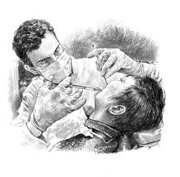
МИНИСТЕРСТВО ОБРОЗОВАНИЯ И НАУКИ РОССИИ
ФГБОУ ВПО «ПЕНЗЕНСКИЙ ГОСУДАРСТВЕННЫЙ УНИВЕРСИТЕТ»
МЕДИЦИНСКИЙ ИНСТИТУТ
КАФЕДРА «ЧЕЛЮСТНОЙ ЛИЦЕВОЙ ХИРУРГИИ»
ПРЕЗЕНТАЦИЯ
по дисциплине: «Местное обезболивание и анестезиология в стоматологии»
на тему:« Интралигаментарная и внутрипульпарна анестезия»
Выполнил: студент гр.18лс9
Сафоев С.М.
Проверила: ассистент кафедры ч.л.х
Маркова О.В

Slide 2
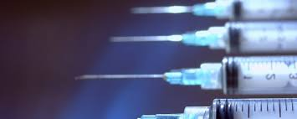
Введение
Современный уровень развития медицинских знаний обеспечивает возможность проведения обезболивания при любом стоматологическом вмешательстве в области лица, костей лицевого отдела черепа, органов полости рта. Различают общую, местную и сочетанную анестезию. Сочетанная анестезия - это комбинация местной анестезии и наркоза, местной анестезии и нейролептаналгезии, наркоза и нейролептаналгезии, местной анестезии и атаралгезии и др. В настоящее время все стоматологические манипуляции - лечение пульпита, периодонтита, пародонтита, препарирование зубов, кариозной полости, примерка и фиксация коронок, а также хирургические вмешательства проводят с обезболиванием. Врачу лечебного профиля, педиатру в своей практике придется решать, какое обезболивание провести, как подготовить пациента к обезболиванию и предстоящему стоматологическому лечению в зависимости от функционального состояния организма и имеющихся общих нарушений отдельных органов и систем. В отдельных случаях врач лечебного, профилактического профиля, педиатр должны уметь грамотно провести местное обезболивание и контролировать состояние пациента во время стоматологического лечения. Наркоз у пациентов стоматологического профиля проводит врач-анестезиолог.{2}

Slide 3
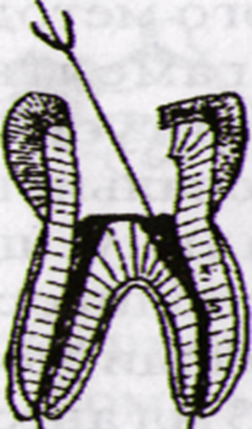
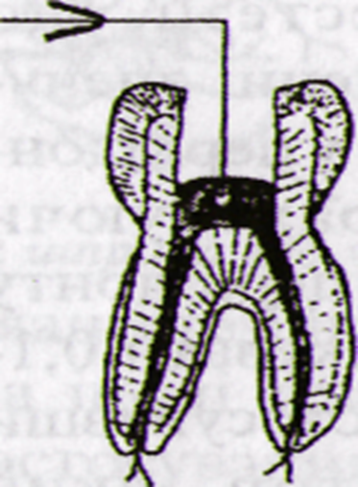

Внутрипульпарная анестезия
Для проведения внутрипульпарной анестезии используется тонкая (0,3–0,6 мм) инъекционная игла с укороченным скосом. Пульпарная камера вскрывается в
одной точке. Вскрытый участок потсутствием утечки анестетика вокруг иглы. Желательно, чтобы отверстие в полости зуба соответствовало диаметру иглы, а скос иглы был погружен в зубную мякоть.
ульпы обезболивается аппликационно. Успех анестезии обусловлен
Внутрипульпарная анестезия.
А - центральная часть пульпы;
Б - корневой части

Slide 4
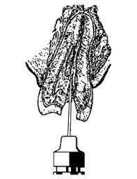
Недостатками внутрипульпарной инъекционной анестезии являются невозможность проведения при невскрытой пульпарной камере, трудность проведения в плохо проходимых каналах и болезненность инъекции.

Slide 5
Пародонтальные способы местной анестезии
Твёрдые ткани зуба являются основным объектом вмешательства в большинстве случаев амбулаторного лечения стоматологических заболеваний. При этом обезболивание мягких и твёрдых тканей, окружающих зубы, может быть не только необязательным, но и нежелательным. В связи с этим разработаны способы местной анестезии, которые позволяют обезболить твёрдые ткани зуба и ограниченные участки тканей, окружающие его. К ним относятся следующие пародонтальные способы местной анестезии:
•интралигаментарная (внутрисвязочная) анестезия;
•интрасептальная (внутриперегородочная) анестезия;
•внутрикостная анестезия

Slide 6
Показания к применению пародонтальных способов анестезии:
• Удаление и лечение зубов, расположенных в различных отделах верхней и нижней челюсти.
В большей степени это показание относится к зубам на нижней челюсти, так как на верхней челюсти достаточную эффективность имеет анестезия над надкостницей, при которой анестезируемая область практически настолько же ограничена, как и при пародонтальных способах анестезии.
• Лечение хирургических стоматологических заболеваний у детей с целью снижения риска самоповреждения мягких тканей в результате их прикусывания или ожога.

Slide 7
Показания к применению пародонтальных способов анестезии:
• Снижение риска осложнений у пациентов с сопутствующей патологией за счёт значительного снижения количества вводимых препаратов.
• Лечение хирургических стоматологических заболеваний у пациентов, которым противопоказана блокада нервов, например, у пациентов с гемофилией из-за возможности возникновения кровотечения при травме сосуда.
Техника выполнения пародонтальных способов анестезии требует специальных шприцев и игл.

Slide 8
Раствор местного анестетика, введённый в костное пространство, распространяется двумя путями. Первый состоит в диффузии раствора в костной ткани, окружающей лунку зуба: по костномозговым пространствам межзубной перегородки и периапикальной области. Благодаря этому происходит блокада расположенных в этой ткани нервных волокон, которые иннервируют периодонт и пульпу зуба.
Второй путь состоит в проникновении раствора в сосудистое русло.
Благодаря тому, что при любом из этих способов инъекция осуществляется в непосредственной близости от обезболиваемого зуба, достаточное обезболивание развивается при объёмах вводимого раствора в несколько раз меньших, чем при обычных способах: 0,2-0,6 мл. Поэтому эффективная анестезия развивается, как правило, в одном зубе при интралигаментарной анестезии или в двух соседних зубах с прилегающими к ним твёрдыми и мягкими тканями при интрасептальной или внутрикостной анестезии.

Slide 9
Показания к интралигаментарной анестезии.
1. Диагностика: обезболивание один зуб, можно выявить причину зубной боли.
2. Лечение кариеса, особенно с пришеечными полостями, а также при проведении восстановления (реставрации) зуба.
3. Лечение пульпита, включая удаление пульпы.
4. Препарирование зубов под коронки.
5. Неосложненное удаление однокорневых зубов.
6. При незначительных хирургических вмешательствах (гингивэктомия и др.).
7. Лечение и удаление зубов у пациентов группы риска, особенно с заболеваниями сердечно-сосудистой системы.
8. Лечение и удаление зубов у детей.

Slide 10
Противопоказания
1. Воспалительные процессы в периодонте (гнойный периодонтит).
2. Воспалительные, гнойные формы пародонтита с наличием гноя в пришеечных карманах.

Slide 11
Техника выполнения интралигаментарной анестезии.
Иглу вводят вдесневой желобок срезом к корню зуба и продвигают вдоль корня на максимально возможную глубину, далее производят разворот иглы до 90"с целью обеспечения свободного введения анестетика в периодонт. В области премоляров и моляров поворот иглы — от 45 до 90° — насколько позволяют окружающие мягкие ткани. Вводят 0,3—0,5 мл раствора — максимально возможное количество раствора анестетика под давлением. Пальцем придерживают край десны в области укола во избежание излияния раствора наружу. Анестезия наступает мгновенно.

Slide 12
Общие правила проведения анестезии
1. Знание анатомо-топографических особенностей зоны обезболивания.
2. Предварительная оценка состояния больного и выяснение аллергического и фармакотерапевтического анамнеза.
3. Правильный выбор анестетика и способа его введения на основании аллергологического анамнеза и объема операции.
4. Количество препарата должно соответствовать минимальной терапевтической дозе и не превышать максимальную разовую дозу.
5. Температура анестетика должна быть близкой к температуре тела больного.
6. Инъекционные растворы и инструменты для инъекций должны быть стерильными.
7. Область инъецирования должна быть обработана антисептиком.

Slide 13
Общие правила проведения анестезии
7. Игла должна быть новой и острой.
8. Предупредить больного об уколе.
9. Инъекции должна предшествовать поверхностная (аппликационная) анестезия (особенно у детей).
10. Медленное введение анестетика.
11. Контроль положения иглы по отношению к просвету кровеносного сосуда (20%).
12. Контроль за состоянием больного при введении анестетика (у больного не должно возникать чувство жжения или болевой реакции).
13. Анестезию необходимо проводить в той же комнате, где ему предстоит операция (наблюдение за больным).
14. После анестезии до операции выждать не менее трех минут.

Slide 14
Заключение.
В заключение также хочется привести цитату из книги Г.И. Коварского Лекции по зубоврачебной хирургии.
«Нет сомнения, что в самом недалеком будущем даже в широких народных массах исчезнет страх перед экстракцией зубов и другими т.п. операциями, а Чеховская «Хирургия» и в самых медвежьих уголках отойдет в область очень далекого прошлого.
Путь к гарантированной и предсказуемой анестезии лежит в повышенном внимании и в индивидуальном подходе к каждому отдельному пациенту, в тщательном сборе анамнеза, умении и готовности оказать необходимые мероприятия экстренной помощи. Совершенствоваться в методиках и технологиях обезболивания лучше с одним и тем же препаратом из артикаинового ряда, который хорошо знаком и изучен, имеет надёжное строение карпулы и минимальное количество консервантов.
Практическому врачу желательно начать освоение интралигаментарной анестезии как основного вида обезболивания при удалении зубов, а затем уже переходить к ее применению при лечении и препарировании зубов.

Slide 15
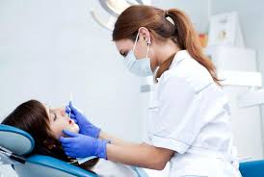
СПАСИБО ЗА ВНИМАНИЕ !!!

